Slide 1
МОНИТОРИНГ ОСОБО ОХРАНЯЕМЫХ ВИДОВ В ПЕРМСКОМ КРАЕ
Бакланов Михаил Алексеевич,
доцент Пермского государственного университета

Slide 2
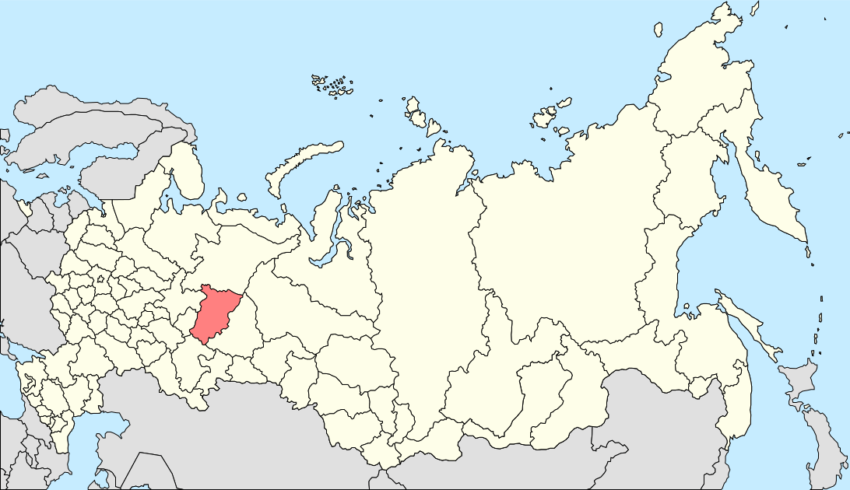
ПЕРМСКИЙ КРАЙ

Slide 3
Красная книга Пермского края была издана в 2008 г.

Slide 4
В Красную книгу Пермского края внесено:
69 федеральных видов,
102 региональных вида.

Slide 5
Для региональных видов приняты следующие категории:
I – находящиеся под угрозой исчезновения / Critically endangered (CR),
II – сокращающиеся в численности / Endangered (EN),
III – редкие / Vulnerable (VU).

Slide 6
РАСПРЕДЕЛЕНИЕ ВИДОВ ПО КАТЕГОРИЯМ

Slide 7
В связи с разделением федеральных и региональных полномочий в рамках финансирования природоохранной деятельности, ежегодный мониторинг осуществлялся лишь за региональными видами.

Slide 8
Ежегодно обследуется 64 вида:
I категории редкости обследуются ежегодно,
II категории – раз в два года,
III категории – раз в три года.

Slide 9
Ежегодно также обследуется от 6 до 20 видов из Приложения к Красной книге Пермского края, в которое внесено 174 вида.

Slide 10
По каждому виду представляется следующая информация:
пояснительная записка,
кадастровые сведения по объектам,
кадастровые сведения по местам обитания,
картографический материал.

Slide 11
Кадастровые сведения по объектам включают:
Наименование вида,
Категория редкости,
Численность,
Наименование биотопов, в которых обитает вид,
Характеристика состояния вида по выявленным местообитаниям,

Slide 12
Лимитирующие факторы,
Прогноз состояния численности и ареала вида на будущее,
Меры необходимые для сохранения (восстановления) численности и ареала вида,
Меры, принятые для сохранения (восстановления) численности и ареала вида.

Slide 13
Кадастровые сведения по местам обитания включают:
Наименование вида,
Категория редкости,
Номер места обитания,
Географические координаты,
Административная единица края,
Местоположение,

Slide 14
Год последнего обследования,
Год предполагаемого последующего обследования,
Наименование биотопа,
Численность,
Площадь местообитания,
Характеристика состояния популяции,

Slide 15
Собственник земельного участка, землепользователь,
Лимитирующие факторы,
Прогноз состояния популяции на будущее,
Меры необходимые для сохранения (восстановления) численности и ареала вида,
Меры, принятые для сохранения (восстановления) численности и ареала вида.

Slide 16
На основании полученных данных разрабатываются рекомендации по сохранению и увеличению численности особо охраняемых видов.

Slide 17
Также данная информация будет использована для дальнейшего пересмотра перечня объектов животного и растительного мира, занесенных в Красную книгу Пермского края.

Slide 18
БЛАГОДАРЮ ЗА ВНИМАНИЕ!

